Slide 1

Centros de Salud Familiar «CESFAM»

Slide 2
Equipo de trabajo
-Líder de Proyecto Juan Colonia
-Programador en .NET Jorge Morales
-Programador en JAVA Claudio Cornejo
-Administrador Base de Datos Eduardo Obreque

Slide 3
Introducción
El CESFAM proporciona cuidados básicos en salud, con acciones de promoción, prevención, curación, etc.
Dentro de las funciones que tiene el CESFAM se encuentra la entrega de medicamentos básicos, esta entrega se realiza en la Unidad de Farmacia y el control de los medicamentos entregados se realiza a través de una tarjeta de medicamentos cuyo portador es el paciente y es escrita a mano.

Slide 4
Problema
La actual forma de operar de los centros se ha tornado difícil de controlar, toda vez que la cantidad de pacientes que se atienden en los CESFAM se ha incrementado. Esto sumado al aumento de la población de la tercera edad que por lo precario de sus pensiones no tienen otra alternativa de salud, lo que obliga a buscar formas más eficientes de atención en todo a lo que se refiere al área de farmacia.
El porte de un carné de paciente no es un problema, si lo es que los pacientes tengan que cargar con el formulario de medicamentos, lo cual en caso de pérdida, obliga a solicitar una nueva consulta médica para generar uno nuevo.
El control de stock se torna en un aspecto crítico debido a que la medicación es necesaria en el momento que se prescribe, no es admisible que dentro del mismo centro el médico no tenga conocimiento si existe stock de un determinado medicamento, lo que le permitiría barajar alternativas de medicación.
Por otra parte, el área de farmacia debiera tener la capacidad de controlar su stock, estableciendo parámetros de stock crítico, de forma que puedan realizar las solicitudes de renovación a las unidades de distribución en forma oportuna.

Slide 5
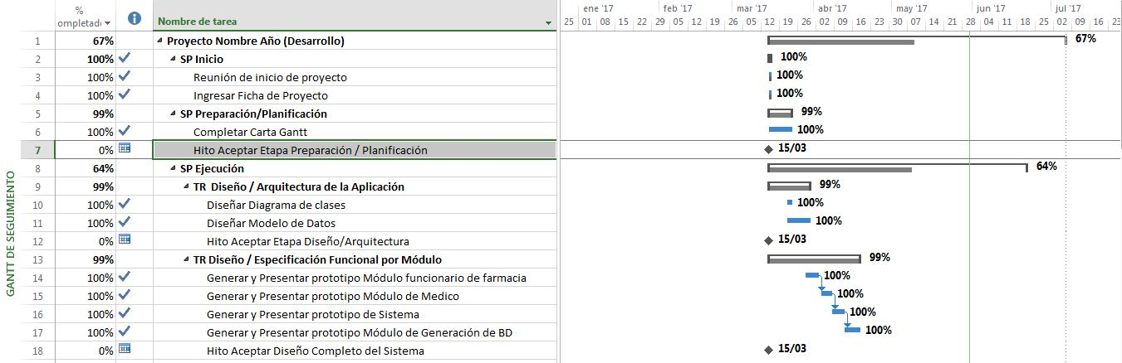

Slide 6
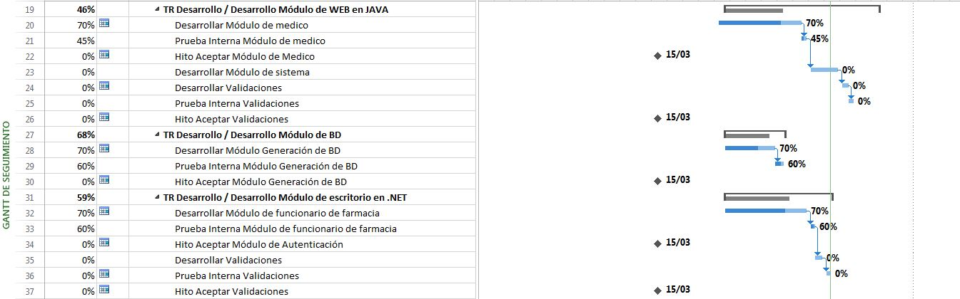

Slide 7
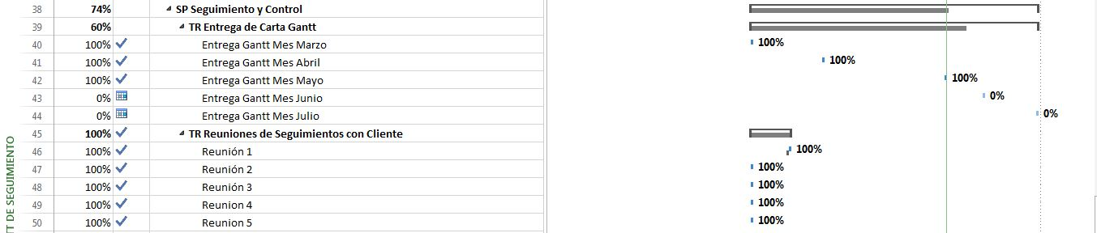

Slide 8
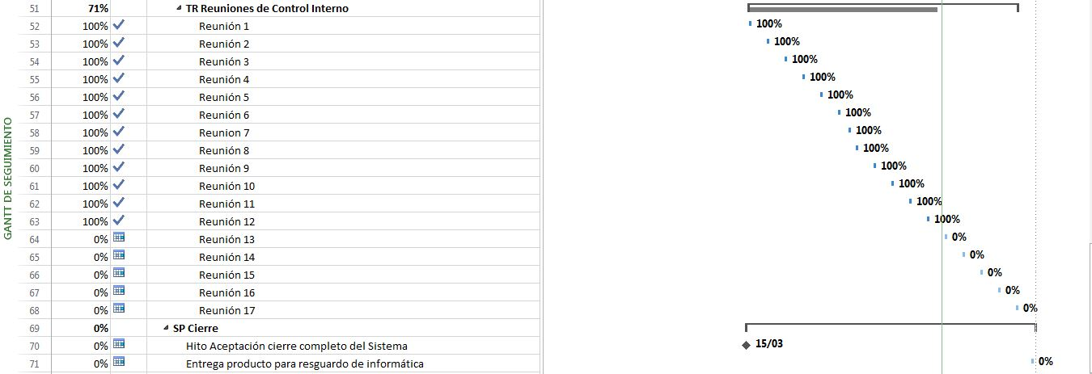

Slide 9
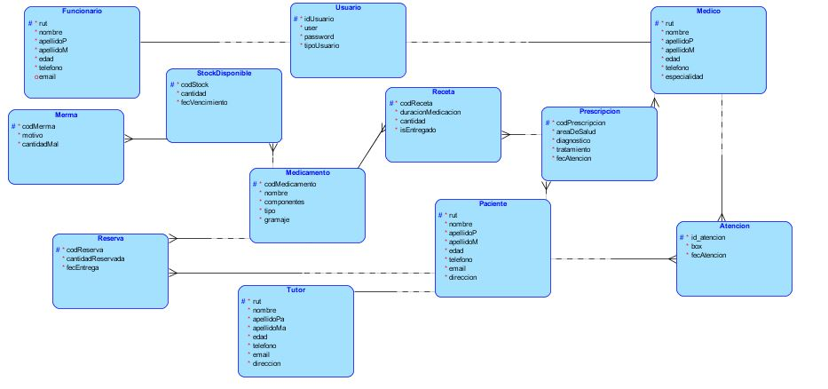

Slide 10
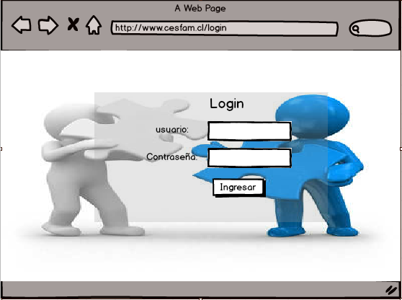
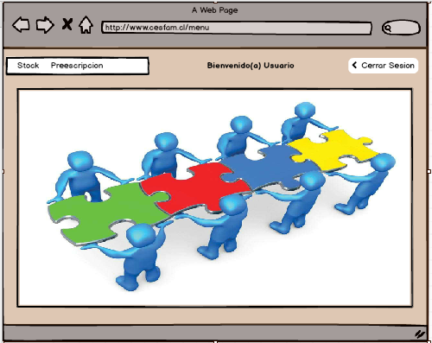

Slide 11
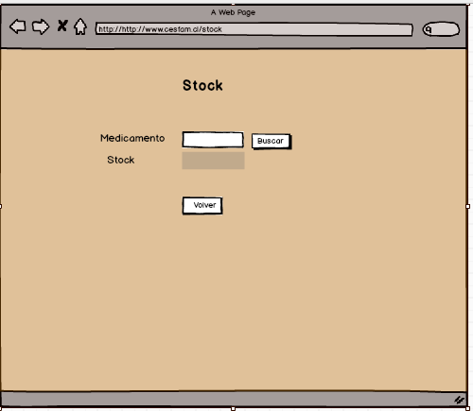
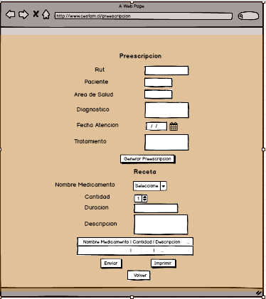

Slide 12
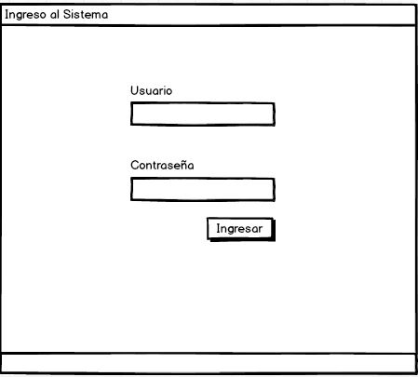
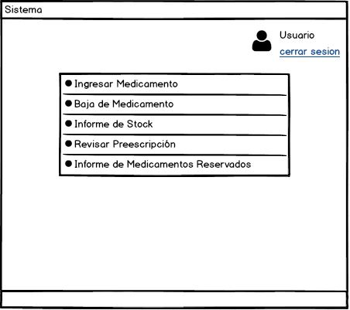

Slide 13
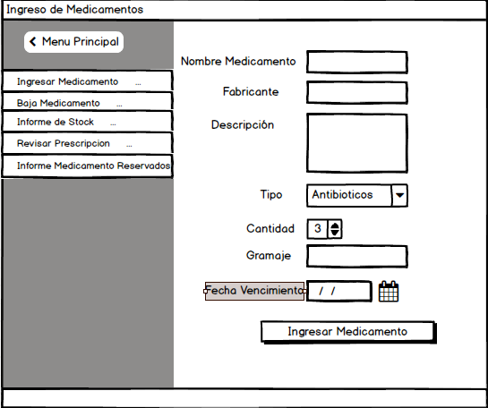
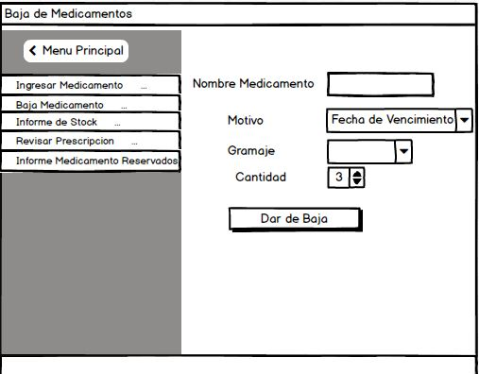

Slide 14
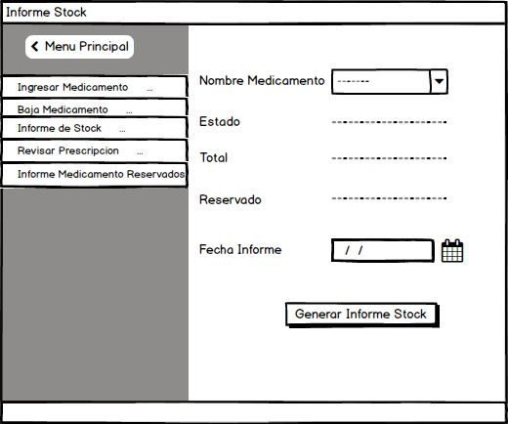
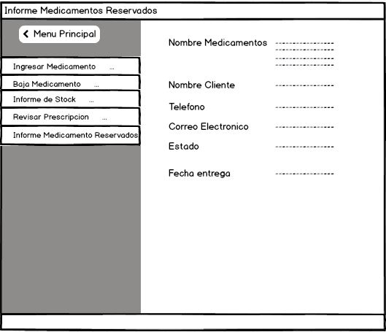

Slide 15
